Slide 1



计算机组成原理
第三章 中央处理器
信息与软件工程学院
School of Information and Software Engineering

Slide 2


1
模型机的总体设计
主要内容
2
算术逻辑运算部件
3
运算方法
4
模型机的组合逻辑控制器
5
模型机的微程序控制器

Slide 3
3.5 模型机的微程序控制器
01.
基本概念及基本原理
02.
微程序控制器组成及工作原理
03.
微指令的编码方式
04.
微程序的顺序控制方式
05.
微指令格式与设计

Slide 4

一、基本概念及基本原理
1、基本概念
① 微命令：构成控制信号序列的最小单位，又称微信 号，指那些直接作用于部件或控制门电路的命令。
如：打开或关闭某传送通路的电信命令，或对触发 器或R进行同步打入，置位、复位等的控制脉冲。
② 微操作：由微命令控制实现的最基本的操作称为微 操作，如：开门、关门、选择。
③ 微周期：从控制存储器中读取一条微指令并执行相 应的一步操作所需的时间，称为一个微周期或微指 令周期。通常一个时钟周期为一个微周期。
Notes:
一条微命令对应某个微操作
一组微命令构成一个微指令---在一个微周期内完成
一条机器指令对应多条微指令构成的微程序。

Slide 5
一、基本概念及基本原理
④ 微指令：每个微周期的操作所需的微命令组成一条 微指令。从控制存储器的组织角度讲，每个单元存 放一条微指令。
⑤ 微程序：一系列微指令的有序集合称为微程序，用 来解释执行一条机器指令。
⑥ 对应关系：
一条
机器指令
一段
微程序
一系列
微指令
若干
微命令
Notes:
一条机器指令往往分成几步执行，将每一步操作所需的若干微命令以代码形式编写在一条微指令中，若干条微指令组成一段微程序，对应一条机器指令。
在设计CPU时，根据指令系统的需要，事先编制好各段微程序，并将它们存入一个专用存储器，称为控制存储器中。

Slide 6
一、基本概念及基本原理
2、微程序控制的概念
① 将控制器所需的微命令，以代码（微码）形式编成 微指令，存入一个ROM构成的控制存储器中。 ……将存储逻辑引入CPU。
② 将各种机器指令的操作分解为若干微操作序列。 ……将程序技术引入CPU的构成级。
上面从两个角度阐明了微程序控制的基本概念：
微命令的产生方式，微程序与机器指令之间的对应关系。

Slide 7
一、基本概念及基本原理
源 目的
例如： mov （Ro）， (R1)
 |  | 电平 | 脉冲
FT | M→IR | EMAR
 |  | R
 |  | SIR
 |  | PC→A | CPIR
 |  | 在ALU中A+1
 |  | DM | CPPC
 |  | 1→ST | CPST?
 |  | 1→DT | CPDT?
 |  | 1→ET | CPET?
ST0 | RO→MAR | Ri→A/B
 |  | 经过ALU传送 | ……
 |  | DM | CPMAR
 |  | T+1 | CPT
ST1 | M→MBR→C
…………
一条微命令

Slide 8
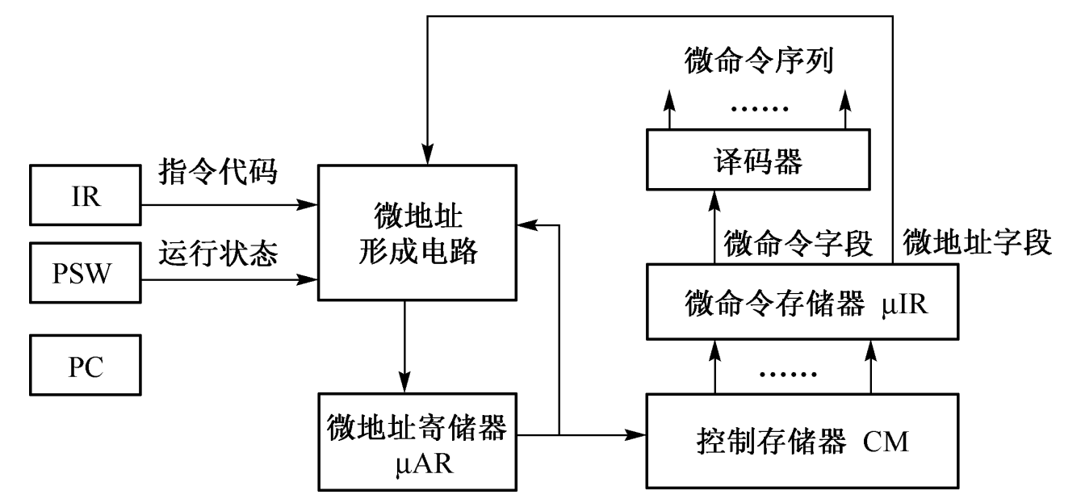
二、微程序控制的概念
1、微程序控制器的硬件组成及各部分的作用
IR、PSW、PC
时序系统
控制存储器CM
微地址寄存器UAR、微地址形成电路、
微指令存储器UIR、译码器
组成

Slide 9
二、微程序控制的概念
① 控制存取器CM：用来存放微程序，它的每一单元用 来存放一条微指令，一段微程序需要几十位。
② 微指令寄存器UIR：从CM读取的微指令，存放于UIR 中，UI分为两部分。
微操作控制字段：产生微命令的依据（相当于I 中的操作码）。
顺序控制字段:产生后继微地址指令的依据，用 以控制微程序的连续执行。

Slide 10
二、微程序控制的概念
③ 微地址形成电路：根据微程序执行顺序的需要，应 有多种后继微指令地址的形成方式。
依据以下几种信息的一部分去形成后继微地址：顺 序控制字段，现行微指令地址，微程序转移时的微 地址等。
④ 微地址寄存器UAR:在从CM中读取UI时，UAR中保存着 CM的地址（微地址），指向CM单元（如同PC或堆栈 指针）。
读出微指令或完成一个微指令周期操作后，微地址 形成电路将后继微地址打入UAR中，为读取下一条微 指令做准备。

Slide 11
二、微程序控制的概念
2、微程序控制器工作原理
执行指令时，指令译码得到对应微程序第一条微指令的地址。从控制存储器中读取第一条微指令，之后逐次取出微指令，送入微指令寄存器，译码后产生所需微命令，控制各步操作的完成。
取指的公操作在微程序里也是公共的，每条机器指令对应的微程序最后都会把取指操作的第一条微指令地址置入UAR，进入下一条指令的取指周期。

Slide 12
三、微指令的编码方式
微操作控制字段：进行某一步操作所需的 微命令信息。
顺序控制字段
UI分为
如何组织与表示这些微命令，就是微指令的编码方式
直接控制法（不译法）
分段直接编译法（显示编码）
分段间接…（隐式…）
Notes:
直接控制---控制字段每一位对应一个微操作。
一位表示一个微操作，n个微操作需要n位，如果采用编码法，n位可以表示2^{n}种微操作组合
R/W微命令，可用一位表示，为1读，为0写。
分段直接编译：操作码分段，每一段的一种编码表示一个微操作。----同类互斥操作放入同一分段。 一条微指令包括多个微操作，故需要分多段。
分段间接编译：操作码段的译码，还需要结合其他段（位）或触发器来确定。分段方式也是动态的。
三种方式可以混合使用

Slide 13
三、微指令的编码方式
1、直接控制法（不译法）
微指令中控制字段的每一位就是一个微命令，直接 对应于一种微操作。
2、分段直接编译法（显示编码、单重定义）
将微指令分为若干小字段（组），名段独立地通过 译码电路定义其编码定义，一种字段编码对应表示 一种微命令。
3、分段间接编译法（隐式编码，多重定义）
如果一个字段的含义不仅决定于本字段编码，还兼由 其它字段（或位）参与解释，则称为分段间接编译法。

Slide 14
四、微程序的顺序控制方式
要使微程序连续地执行下去，就涉及到后续微地址的形成问题。
顺序执行
转移
顺序控制
1、初始微地址的形成
每一种机器指令由一段对应的微程序解释执行，其 入口就是初始微地址。
① 取机器指令
在机器指令周期开始时，先从CM特定单元中读取“取 机器指令的微程序”，其微命令使CPU访问主存，读 取机器指令，送入IR，然后修改PC的内容。

Slide 15
四、微程序的顺序控制方式
② 功能转移
根据取出机器指令中的操作码，通过微地址形成电 路，找到与该机器指令所对应的微程序入口地址， 称为功能转移。
一级功能转移
多级功能转移
采用PLA电路实现功能转移
功能转移分为
Notes:
一级功能转移----操作码作为微指令低位地址，该指令转移到对应机器指令的微程序入口。
多级功能转移----扩展操作码第一级跳转到该类指令入口，再判断扩展部分进行二次转移；根据寻址方式码进行为此转移。
可编程逻辑阵列----将各种转移依据（操作码、寻址方式等）作为输入代码，对应的输出代码即是相应微程序入口地址。一次译码完成

Slide 16
四、微程序的顺序控制方式
2、后继微地址的形成
找到微程序入口后，可以开始执行微程序。每条微 指令执行完毕后，都要根据其顺序控制字段的规定 形成后继微地址。
增量方式
断定方式
后继微地址的形成
Notes:
① 增量方式（顺序执行-转移方式）
这种方法与工作程序的顺序控制方式相似，即以顺序执行为主，配合各种常规转移方式，故称为增量方式。常见形态有：
顺序执行，即微地址增量为1。
跳步执行，即微地址增量为2。
无条件转移，即由现行微指令给出转移微地址。或给出全部，或给出低位部分，而高位部分与现行微地址相同。
条件转移，即现行微指令的顺序控制字段以编码方式表明转移条件，以及现行微指令的哪些位是转移微地址。
微程序转子与返回。常将微程序中的可公用部分编成微子程序，如读取源操作数、读取目的地址等。在微程序中也就相应地有转子与返回等形态。
在微指令中给出两部分信息：直接给定的微地址高位部分和形成低位微地址的方法（即断定条件）。所形成的微地址也就由两部分组成：直接给定的高位部分，以及根据断定条件形成的低位部分。 类似于CASE ；断定条件由顺序控制段确定

Slide 17
五、微指令格式
1、微指令格式
微程序设计的关键在于如何确定微指令格式，它与 CPU的数据通路结构有很密切的关系。
按模型机数据通路结构的需要，将微操作控制字段 分为三个部分:
基本数据通路控制字段
访存控制字段
辅助控制字段
Notes:
基本数据通路操作的控制字段，其中包含输入选择、ALU功能选择、移位选择、内总线输出分配。
访问主存的控制字段，其中包含地址使能、读写控制。
辅助操作的控制字段，即将前面两类基本操作未能包括的其他零星操作（如开中断、关中断等）归为一类，称为辅助操作。

Slide 18
五、微指令格式
2、微指令格式的分类
垂直型微指令
水平型微指令
混合型微指令
分为三种
① 垂直型微命令
如果每条微指令只定义并执行一种基本操作，例如 使某组代码从某个源部件传送至一个或数个目的部 件，则是典型的垂直微指令。

Slide 19
五、微指令格式
如：-（R）型中
STo R_{i} -1→R_{i}，MAR Ri→A/B
在AlU中A-1
DM CPMAR,CPR
T+1 CPT
② 水平型微命令：如果每条微指令定义并执行集中并行的基本操作，例如一次就能让两组以上信息从各自的源部件传送至它们的目的部件，则是典型的水平型微指令。
如：FT中：M→IR， 即EMAR，R ，SIR ，同时， PC+1→PC，即PC→A ，经过AlU中传送 ，DM ,CPPC

Slide 20
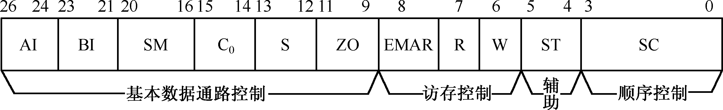
模型机微指令格式
五、微指令格式
模型机微指令格式
1．基本数据通路控制字段
① AI：ALU的A输入端选择，3位。
000 无输入。
001 R_{i}→A（由机器指令中的寄存器号具体指明R_{i}是哪个寄存器，如R₀、R₁、R₂、R₃、SP、PC）。
010 C→A。
011 D→A。
100 PC→A（专用的PC→A命令，用于取指、变址中）。

Slide 21
模型机微指令格式
五、微指令格式
模型机微指令格式
② BI：ALU的B输人端选择，3位。
000 无输入。
001 R_{i}→B（由机器指令中的寄存器号具体指明R_{i}是哪个寄存器，如R₀、R₁、R₂、R₃、PSW）。
010 C→B。
011 D→B。
100 MDR→B。

Slide 22
模型机微指令格式
五、微指令格式
模型机微指令格式
③ SM：即ALU功能选择信号S₃S₂S₁S₀M，共5位，采取直接控制法（不译）。
④ C₀：初始进位设置，2位。
00 0→C₀。
01 1→C₀。
10 PSW₀（进位位）→C₀。

Slide 23
模型机微指令格式
五、微指令格式
模型机微指令格式
⑤ S：移位器控制，2位。
00 DM（直传）。
01 SL（左移）。
10 SR（右移）。
11 EX（高、低字节交换）。

Slide 24
模型机微指令格式
五、微指令格式
模型机微指令格式
⑥ ZO：内总线输出分配，3位。
000 无输出，不发打入脉冲。
001 CPR_{j}（由机器指令中的寄存器号具体指明R_{j}）。
010 CPC。
011 CPD。
100 CPIR。
101 CPMAR。
110 CPMDR。
111 CPPC（专用的CPPC命令，用于取指、变址中打入PC）。

Slide 25
模型机微指令格式
五、微指令格式
模型机微指令格式
2．访存操作控制字段
EMAR：1位，为1时由MAR向地址总线提供有效地址，为0时MAR与地址总线断开。
R：1位，为1时读主存，同时作为SMDR。
W：1位，为1时写入主存，为0时MDR输出与数据总线断开。
以上三位采取直接控制法。若EMAR为0，CPU不访存，但可由DMA控制器提供地址。若R与W均为0，则主存不工作。

Slide 26
模型机微指令格式
五、微指令格式
模型机微指令格式
3．辅助操作控制字段
ST：2位
00 无操作。
01 开中断。
10 关中断。
11 SIR。

Slide 27
模型机微指令格式
五、微指令格式
模型机微指令格式
SC：4位。
0000 微程序顺序执行。
0001 无条件转移，由微指令第26～19位提供8位转移微地址。
0010 按指令操作码OP断定，分支转移。
0011 按 OP与DR（目的寻址方式是寄存器型或非寄存器型）断定，分支转移。
0100 按J（转移成功与否）与PC（指令中指定寄存器是否是PC）断定，分支转移。

Slide 28
模型机微指令格式
五、微程序设计
模型机微指令格式
0101 按源寻址方式断定，分支转移。
0110 按目的寻址方式断定，分支转移。
0111 转微子程序，将返回微地址存入一个专设的返回微地址寄存器中，并由微指令第26～19位提供微子程序入口。
1000 从微子程序返回，由返回微地址寄存器提供返回地址。
顺序控制字段SC本身不是微地址，只是指出形成后继微地址的方法。

Slide 29
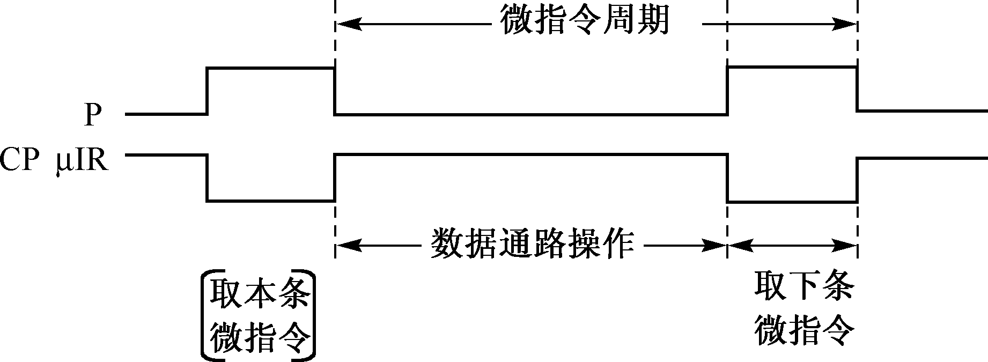
模型机微指令格式
五、微指令格式与设计
时序控制
在微程序控制器中，微指令在时序标志上并无区别，只是微指令的代码（微命令信息）不同。
微程序控制器不再按阶段设置不同的工作周期（如FT、ET等），而采用统一规整的微指令周期。
Notes:
在P的后沿时刻，也就是CPμIR的上升沿，将从控制存储器CM中读出的微指令打入微指令寄存器μIR中。μIR直接或分段译码产生一组微命令，开始一个微指令周期的数据通路操作。经过一段时间后，已获得稳定的运算结果，在P的前沿将结果打人目的地，并将新的微地址打入微地址寄存器μAR，又开始读取下一条微指令。P的宽度足以读取一条微指令，因为CM容量较小，工作速度快，与μAR及μIR的连线很短，所以读取微指令所需的时间是很短的。工作脉冲P的相邻两个后沿之间，构成一个微指令周期，也称为一次数据通路周期。在一个微指令周期中，P的后沿至下一个前沿之间，完成一次数据通路操作；P的前沿到后沿之间，读取微指令。

Slide 30
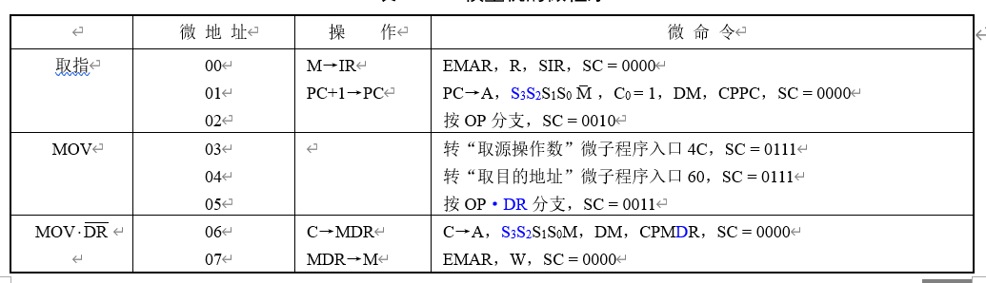
模型机微指令格式
五、微指令设计
模型机的微程序
Notes:
第1栏提供有关微程序段含义的标注；第2栏是微地址；第3栏是该微指令所实现的指令流程操作；第4栏汇集了该微指令所包含的微命令，其中包含电平型与脉冲型，以及顺序控制字段代码

Slide 31
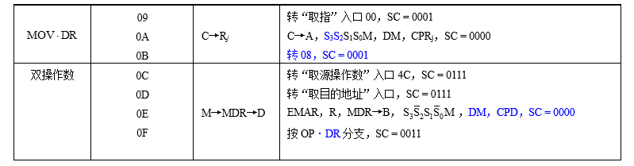
模型机微指令格式
五、微指令设计
模型机的微程序

Slide 32
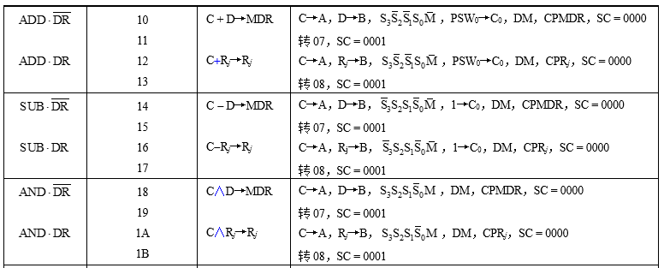
模型机微指令格式
五、微指令设计
模型机的微程序

Slide 33
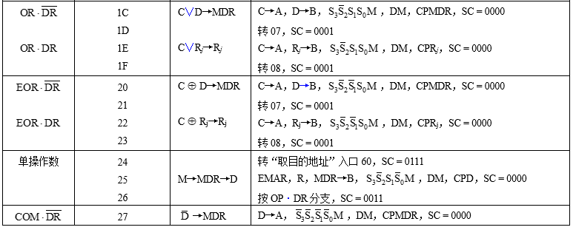
模型机微指令格式
五、微指令设计
模型机的微程序

Slide 34
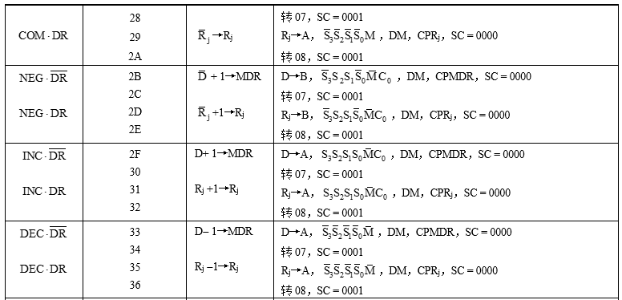
模型机微指令格式
五、微指令设计
模型机的微程序

Slide 35
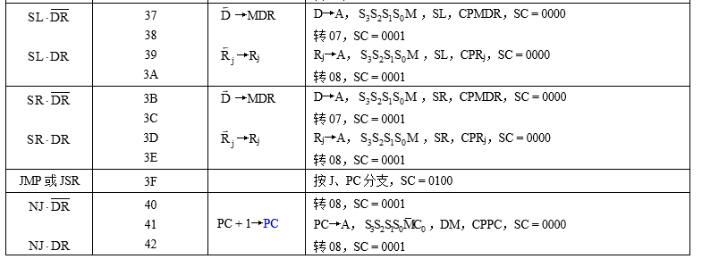
模型机微指令格式
五、微指令设计
模型机的微程序

Slide 36
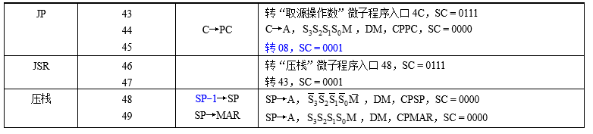
模型机微指令格式
五、微指令设计
模型机的微程序

Slide 37
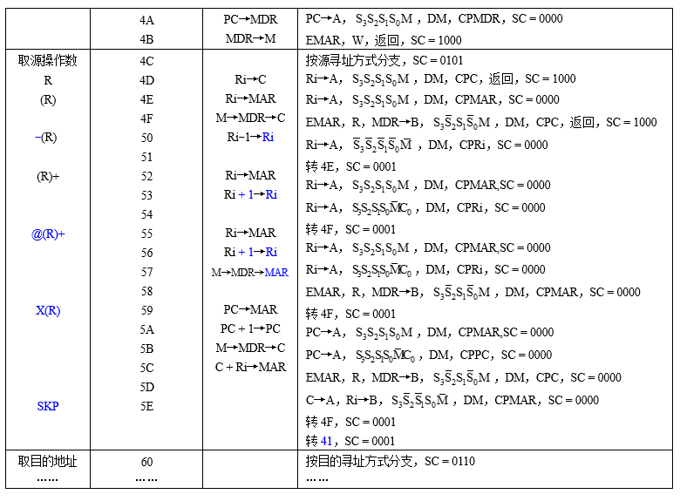
模型机微指令格式
五、微指令设计
模型机的微程序

Slide 38
模型机微指令格式
五、微指令设计
微程序执行过程
每条机器指令的执行从取值开始。
取指完毕后，微程序按操作码进行第一层分支。MOV指令转向03微地址单元，双操作数指令（5种）都转向0C单元，单操作数指令（6种）都转向24单元，转移与转子指令则转向3F单元。当全部微程序基本上都编好后，这些地址才得以确定。这一层分支是在SC=0010（按操作码分支）时实现的。

Slide 39
模型机微指令格式
五、微指令设计
MOV指令的微程序执行流程
MOV指令---人口03--转微子程序实现取源操作数，暂存于C中。返回至04----转微子程序读取目的地址。
目的地址是寄存器寻址方式，即需将操作数送往某寄存器Rj，则立即返回05。 如果是非寄存器寻址方式，则在微子程序中将目的地址送入MAR，然后返回至05。
如果DR=0，则将暂存于C中的源操作数写入由MAR指示的主存单元，然后传送后继机器指令地址，无条件转向00，开始下一个机器指令周期。
如果DR=1，则将源操作数由暂存器C送目的寄存器Rj，然后转08，利用08、09两单元中的微指令进入下一个机器指令周期。

Slide 40
模型机微指令格式
五、微指令设计
MOV指令的微程序执行流程
如果DR=0，则将暂存于C中的源操作数写入由MAR指示的主存单元，然后传送后继机器指令地址，无条件转向00，开始下一个机器指令周期。
如果DR=1，则将源操作数由暂存器C送目的寄存器Rj，然后转08，利用08、09两单元中的微指令进入下一个机器指令周期。

Slide 41

模型机微指令格式
五、微指令格式与设计
取机器指令微程序实例
“取机器指令”微程序段包含三条微指令，分别存放在0、1、2号控存单元中。

Slide 42
模型机微指令格式
五、微指令格式与设计
取机器指令微程序实例
0号单元中的微指令控制完成M→IR操作，这是一次访存操作，所以数据通路操作字段的编码为全0；ST为11，表示用SIR命令将读出的指令置入IR；SC为0000，表示将顺序执行1号单元的微指令。

Slide 43
模型机微指令格式
五、微指令格式与设计
取机器指令微程序实例
1号单元的微指令控制一次内部数据通路操作，因此访存操作字段为全0；AI选择PC，BI选择0，C0为1，故实现PC+1操作，结果打入PC。

Slide 44
模型机微指令格式
五、微指令格式与设计
取机器指令微程序实例
2号单元中的微指令控制按操作码分支，所以SC为0010。

Slide 45
六、微程序控制方式的优缺点
优点：
1 设计规整。结构得到简化与规整，有利于设计自动化。
2 易于修改或扩展。在数据通路结构不变的前提下，可以通过修改微程序来改变指令的执行方式，通过增加新的微程序来增加新的指令，甚至可用更换一套微程序的办法来更换指令系统。
3 可靠性高，易于诊断和维护。因为微程序控制器的结构比较规整，易于采用诊断技术。

Slide 46
谢谢观看
计算机组成原理
信息与软件工程学院
School of Information and Software Engineering

